Slide 1

CONSOLIDADO DOS INDICADORES
jANEIRO A DEZEMBRO 2024

Slide 2

Consolidado dos Indicadores
São empregados para monitorar o desempenho de processos que impactam diretamente na qualidade do serviço fornecido

Slide 3

Consolidado dos Indicadores
INSPEÇÃO MATERIAL - Janeiro a Dezembro/ 24
SEDE
DOW
BRASKEM
ACELEN
Meta de 95% de conformidade no recebimento de material:
Janeiro: Não houve registro de NC no recebimento de material Braskem, Dow, Acelen e SEDE .
Fevereiro: Não houve registro de NC no recebimento de material Braskem, Dow, Acelen e SEDE.
Março: Não houve registro de NC no recebimento de material Acelen, Dow e SEDE .
Abril: Não houve registro de NC no recebimento de material Acelen Braskem, Sede e DOW.
Maio:Não houve registro de NC no recebimento de material Acelen, Braskem, Sede. Dow (Houve não conformidade no recebimento de material)
Junho: Não houve registro de NC no recebimento de material Acelen, Dow e Braskem
Julho: Não houve registro de NC no recebimento de material Braskem, Dow, Acelen e SEDE .
Agosto: Não houve registro de NC no recebimento de material Braskem, Dow, Acelen e SEDE.
Setembro: Não houve registro de NC no recebimento de material Braskem, Dow, Acelen e SEDE.
Outubro: Não houve registro de NC no recebimento de material Braskem, Dow, Acelen e SEDE
Novembro: Não houve registro de NC no recebimento de material Braskem, Dow, Acelen e SEDE
Dezembro: Sede houve 1 registro de não conformidade no recebimento de material. Não houve registro de NC no recebimento de material Braskem, Dow, Acelen

Slide 4

Consolidado dos Indicadores
NÃO CONFORMIDADE ATIVIDADE- Janeiro a Dezembro/ 24
DOW
BRASKEM
ACELEN
Meta de 95% de conformidade no conformidade da atividade.
Janeiro : Não houve registro de NC na atividade na Braskem AL, Dow e Acelen;
Fevereiro: Não houve registro de NC na atividade na Braskem AL, Dow e Acelen.
Março : Não houve registro de NC na atividade na Braskem Dow, Acelen - Houve registro de NC da atividade;
Abril: Não houve registro de NC na atividade na DOW Acelen e Braskem
Maio: Não houve registro de NC na atividade na DOW Acelen e Braskem
Junho a Julho: Não houve registro de NC na atividade na DOW Acelen e Braskem
Agosto a Setembro: Não houve registro de NC na atividade na DOW Acelen e Braskem.
Outubro e Novembro: Não houve registro de NC na atividade na DOW Acelen e Braskem.
Dezembro: Não houve registro de NC na atividade na DOW Acelen e Braskem.

Slide 5
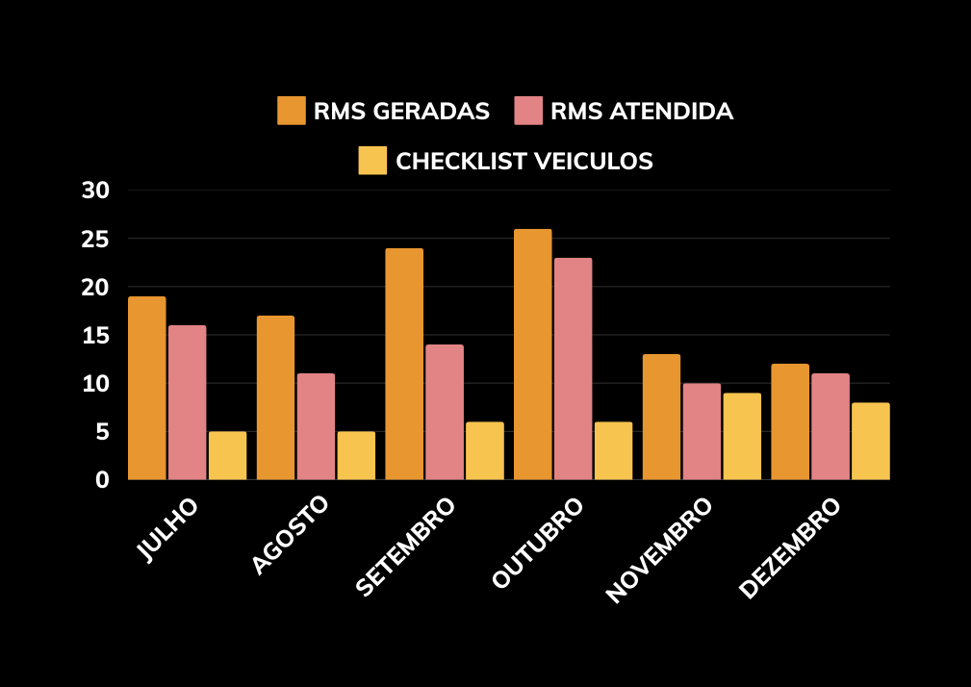
Consolidado dos Indicadores
Check List dos Veiculos e RMS Geradas - Julho a Dezembro/ 24
Meta é quantdade de RMS solicitadas x RMS realizadas no período:
Julho: 19 RMS GERADAS X 16 RMS ENTREGUES
Agosto: 17 RMS GERADAS X 11 RMS ENTREGUES.
Setembro: 24 RMS GERADAS X 14 RMS ENTREGUES.
Outubro: 26 RMS GERADAS X 23 RMS ENTREGUES.
Novembro: 13 RMS GERADAS X 10 RMS ENTREGUES.
Dezembro: 12 RMS GERADAS X 11 RMS ENTREGUES.
Meta de 100% de check list de veiculos da frota :
Julho: Foi realizado 05 check list das frotas para 06 veiculos da frota. (Faltou a Strada da Acelen)
Agosto: Foi realizado 05 check list das frotas para 06 veiculos da frota. (Faltou o Fiorino da Braskem)
Setembro: Foi realizado 06 check list das frotas para 07 veiculos da frota. (Faltou o Fiorino da Braskem)
Outubro: Foi realizado 06 check list das frotas para 06 veículos da frota.
Novembro: Foi realizado 09 check list das frotas para 09 veículos da frota.
Dezembro: : Foi realizado 09 check list das frotas para 08 veículos da frota. ( Faltou o Caminhão porque esta em manutenção)

Slide 6

Consolidado dos Indicadores
TREINAMENTOS REALIZADOS- Janeiro a Dezembro/ 24 SEDE
Em Janeiro 2024: Não houve treinamento previsto.
Em Fevereiro 2024: Treinamento de QSSMA IS0 9001 Gestão da Qualidade Risoterm
Em Março 2024: Texto CIPA Assédio NR-05 e Lei 14.457:
Em Abril 2024: PQR 007 - Comunicação
Em Maio 2024: PQR 010-Gestão de Recursos
Em Junho 2024: Não houve treinamento previsto
Em Julho 2024: Divulgação do PGR -Programa de Gerenciamento de Riscos e PCMSO - Programa de Controle Médico e Sáude Ocupacional.
Em Agosto 2024: Não houve treinamento previsto para o periodo.
Em Setembro 2024: Não houve treinamento previsto para o periodo.
Em Out: Não houve treinamento previsto para o periodo.
Em Nov: Não Conformidade de Rotina (Risonect)
Em Dez: Brigada de Incêndio - IT CBMBA Nº 17/2016
Meta de 90% do cumprimento do plano de treinamento:

Slide 7

Consolidado dos Indicadores
Meta de 100% do cumprimento do plano de treinamento.
TREINAMENTOS REALIZADOS- Janeiro a Dezembro/24 Braskem PVC/USC
Em Janeiro 2024: Divulgação da Politica de QSSMA (Risoterm), Politica de QSSMA (Braskem), Proteção contra agentes químicos, Regras Salvam Vidas (Braskem);
Em Fevereiro 2024: Divulgação do PGR -Programa de Gerenciamento de Riscos e PCMSO - Programa de Controle Médico e Sáude Ocupacional, PQO-004 Obra Braskem.
Em Março 2024: NR20 - Segurança e saúde no trabalho com inflamáveis e combustíveis - Inicial/Reciclagem
Em Abril 2024: NR35 - Trabalho em Altura. Incluso Noções de Primeiros Socorros, Divulgação da IT-A-02 - Trabalho em Altura.
Em Maio 2024: Divulgação do PR-006- Tratamento de Acidentes e Incidentes (Risoterm); Divulgação do Plano de Emergência (Braskem)/ Divulgação Programa de Proteção Respiratória - PPR; Divulgação Programa de Proteção Auditiva - PCA
Em Junho 2024: (NR33 - Segurança e Saúde no trabalho em espaço confinado. Incluso Noções de Primeiros Socorros. Divulgação da IT-EC-01 - Trabalho em Espaço)
Em Julho 2024: Divulgação: IT-I-01/02/03/04/05/06- Isolamento Térmico; IT-R-01/02/03 - Refratário T-R-04 - Proteção Passiva.
Em Agosto 2024: NR-06 - Equipamento de Proteção Individual. Incluso divulgação do PR-003 - Guarda,Conservação e uso de EPI`s, EPC.
Em Setembro 2024: Treinamento de noções de Ergonomia - NR17. Postura correta no trabalho e levantamento e transporte manual de peso. (Exigência Braskem)
Em Out: PT - Permissão de Trabalho; AST - Analise de Segurança da Tarefa, Divulgação do PR-05 Meio Ambiente e Descarte de Residuos Programa 5S.
Em Nov: NR26 - FDS (Ficha com dados de segurança), Divulgação do PR - 01 Saúde Ocupacional, Divulgação do PR - 01 S.
Em Dez: Divulgação do PQR-02;07;08,10,12, SSMA em foco

Slide 8

Consolidado dos Indicadores
TREINAMENTOS REALIZADOS- Janeiro a Dezembro/ 24 DOW
Meta de 100% do cumprimento do plano de treinamento:
Em Janeiro 2024: Estresse Térmico e Politica da Qualidade;
Em Fevereiro 2024: Novo Texto CIPA Assédio NR-05 e Lei 14.457, PQO 02 -OBRA, Máscara de Fuga, Treinamento de Segurança e Saúde no Trabalho - Inicial e Período, conforme NR 01 e NR 18.
Em Março 2024: Divulgação do Programa de Diversidade e Inclusão, Divulgação do Programa de SSMA e Politica de SSMA
Em Abril 2024: Divulgação de Treinamento de PGR/Riscos Ocupacionais e Divulgação de Analise Critica , Divulgação da Politica de EH&S Dow.
Em Maio 2024: (IT-R-01 Refratário conformado / IT-R-02 Refratário não conformado / IT-R-03 Remoção e acondiconamento, PCA.)
Em Junho 2024: (Procedimentos Críticos das Atividades Risoterm /Tecfibra.)
Em Julho 2024: IT.I.02_Aplicação de Isolamento Térmico a alta
Temperatura e Equipamentos, Programa de Meio Ambiente e Descarte de Resíduos / ISO 14001.
Em Agosto 2024: PPR, Segurança e utilização, manuseio e armazenagem de produtos químicos.
Em Setembro 2024: Ergonomia, Abertura de Linhas e Equipamentos, Programa de desenvolvimento de lideranças
Em Out: (EWP 01 / EWP 10, EPI / EPE, PQR-011 Planejamento, Gerenciamento e Controle do Serviço, PGUSP)
Em Nov: (Espaço Confinado NR- 33, PQR-004 Relação com Clientes)
Em Dez: Plano de Emergência, Treinamento de NR 35

Slide 9

Consolidado dos Indicadores
Meta de 100% do cumprimento do plano de treinamento:
TREINAMENTOS REALIZADOS- Janeiro a Dezembro/ 24 ACELEN
Em Janeiro 2024: Divulgação da Politica de QSSMA (Risoterm), Politica de QSSMA (Acelen);
Em Fevereiro 2024: Divulgação do PQO-009 Obra Acelen, Divulgação Programa de Proteção Respiratória - PPR; Divulgação Programa de Proteção Auditiva - PCA
Em Março 2024: NR20 - Segurança e saúde no trabalho com inflamáveis e combustíveis - Inicial/Reciclagem
Em Abril 2024: NR35 - Trabalho em Altura. Incluso Noções de Primeiros Socorros, Divulgação da IT-A-02 - Trabalho em Altura.
Em Maio 2024: Divulgação do PR-006- Tratamento de Acidentes e Incidentes (Risoterm); Divulgação do Plano de Emergência (Acelen)/ Divulgação Programa de Proteção Respiratória - PPR; Divulgação Programa de Proteção Auditiva - PCA.
Em Junho 2024: Treinamento de Segurança e Saúde no Trabalho - Conforme NR 18 e NR01/ NR-06 - Equipamento de Proteção Individual. Incluso divulgação do PR-003 - Guarda,
Conservação e uso de EPI`s, EPC.
Em Julho 2024: Divulgação do PGR -Programa de Gerenciamento de Riscos e PCMSO - Programa de Controle Médico e Saúde Ocupacional, Divulgação: IT-I-01/02/03/04/05/06- Isolamento Térmico; IT-R-01/02/03 - Refratário T-R-04 - Proteção Passiva.
Em Agosto 2024: NR33 - Segurança e Saúde no trabalho em espaço confinado. Incluso Noções de Primeiros Socorros. - Inicial/Reciclagem, Divulgação da IT-EC-01 - Trabalho em Espaços Confinados.
Em Setembro 2024: IT-R-01 (Rev.11) Refratários Conformados; IT-R-02 (Rev.11) Refratários Não, Prevenção e combate a depressão
Em Out: (PT - Permissão de Trabalho, Câncer de mama, Divulgação do PR-05 Meio Ambiente e Descarte de Residuos Programa 5S)
Em Nov: NR26 - FDS - Ficha com dados de segurança, Treinamento novos Membros da CIPA - Incluso Texto Assédio NR-05 e Lei 14.457, CIPA - Incluso Texto Assédio NR-05 e Lei 14.458, Prevenção e combate ao Câncer de Próstata, Divulgação do PR - 01 Saúde Ocupacional.
Em DeZ: Divulgação do PQR-02;07;08,10,12, IST / AIDSe NR 01.

Slide 10
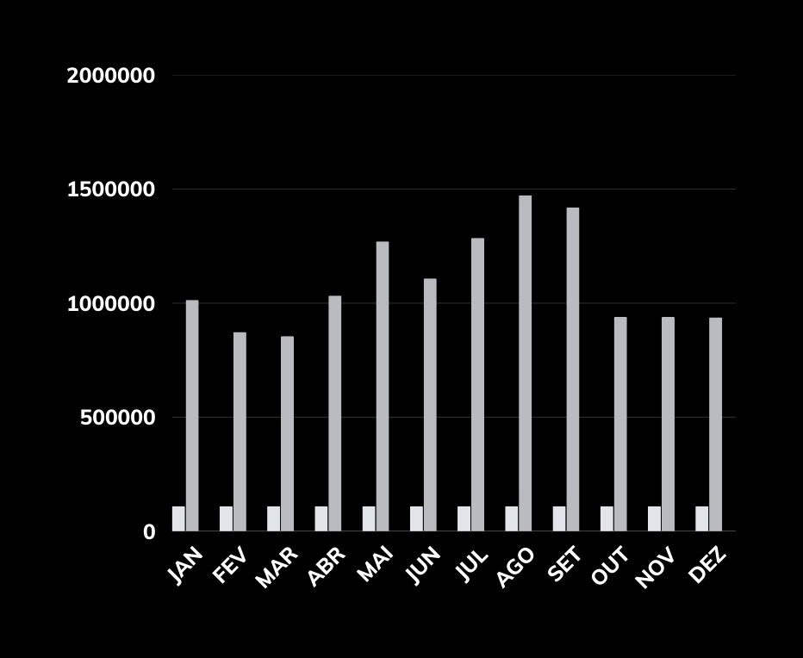
Consolidado dos Indicadores
DOW - EFICIENCIA E PRODUTIVIDADE - Janeiro a Dezembro / 24
Faturamento Meta de 11.000 per capita / Produtividade Meta de 47,50
JAN: Planejado R$ 11.000,00 e Obtido R$10.142,43 FEV: Planejado R$ 11.000,00 e Obtido R$8.734,11
MAR: Planejado R$ 11.000,00 e Obtido R$8.557,91
ABR: Planejado R$ 11.000,00 e Obtido R$ 10.329,59
MAI: Planejado R$ 11.000,00 e Obtido R$12.713,47
JUN: Planejado R$ 11.000,00 e Obtido R$11.085,72]
JUL: Planejado R$ 11.000,00 e Obtido R$12.864,22
AGO: Planejado R$ 11.000,00 e Obtido R$14.729,29
SET: Planejado R$ 11.000,00 e Obtido R$14.190,86
OUT: Planejado R$ 11.000,00 e Obtido R$9.392,80
NOV: Planejado R$ 11.000,00 e Obtido R$9.378,43
DEZ: Planejado R$ 11.000,00 e Obtido R$9.702,00
FATURAMENTO PER CAPITA PRODUTIVIDADE

Slide 11
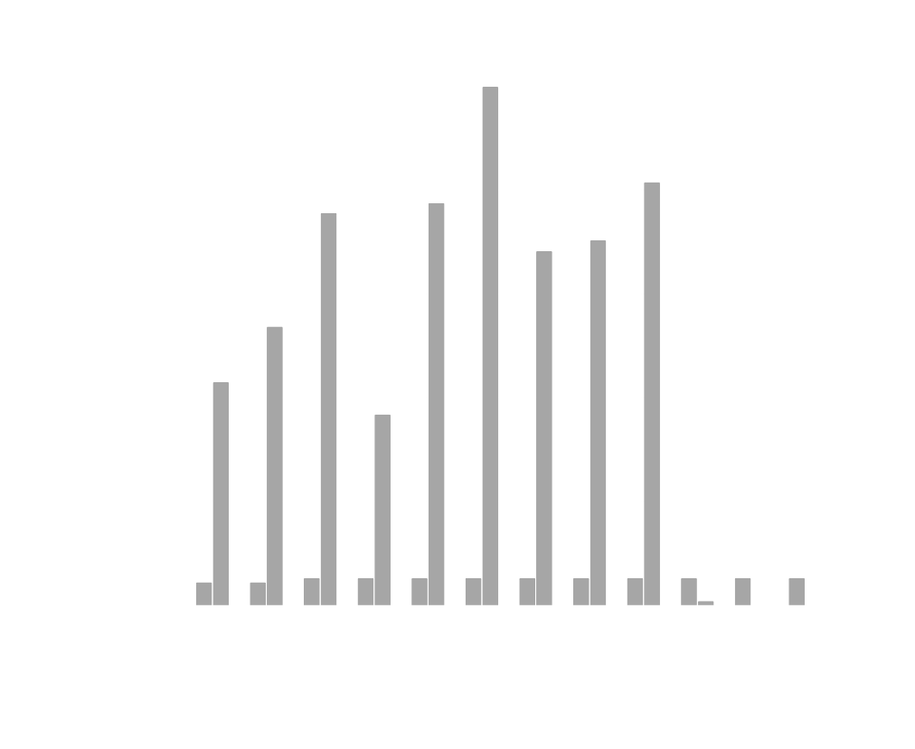
Consolidado dos Indicadores
BRASKEM - EFICIENCIA E PRODUTIVIDADE - Janeiro a Dezembro/24
Faturamento Meta de 11.000 per capita / Produtividade Meta de 47,50
JAN: Planejado R$ 11.000,00 e Obtido R$ 10.725,98
FEV: Planejado R$ 11.000,00 e Obtido R$ 13.400,92
MAR: Planejado R$ 13.000,00 e Obtido R$18.867,40
ABR: Planejado R$ 13.000,00 e Obtido R$9.176,14
MAI: Planejado R$ 13.000,00 e Obtido R$19.349,54
JUN: Planejado R$ 13.000,00 e Obtido R$24.941,83
JUL: Planejado R$ 13.000,00 e Obtido R$17.034,59
AGO: Planejado R$ 13.000,00 e Obtido R$17.548,26
SET: Planejado R$ 13.000,00 e Obtido R$20.345,53
OUT: Planejado R$ 13.000,00 e Obtido R$19.458,00
NOV: Planejado R$ 13.000,00 e Obtido R$17.910,76
DEZ: Planejado R$ 13.000,00 e Obtido R$15.514,81
FATURAMENTO PER CAPITA PRODUTIVIDADE

Slide 12
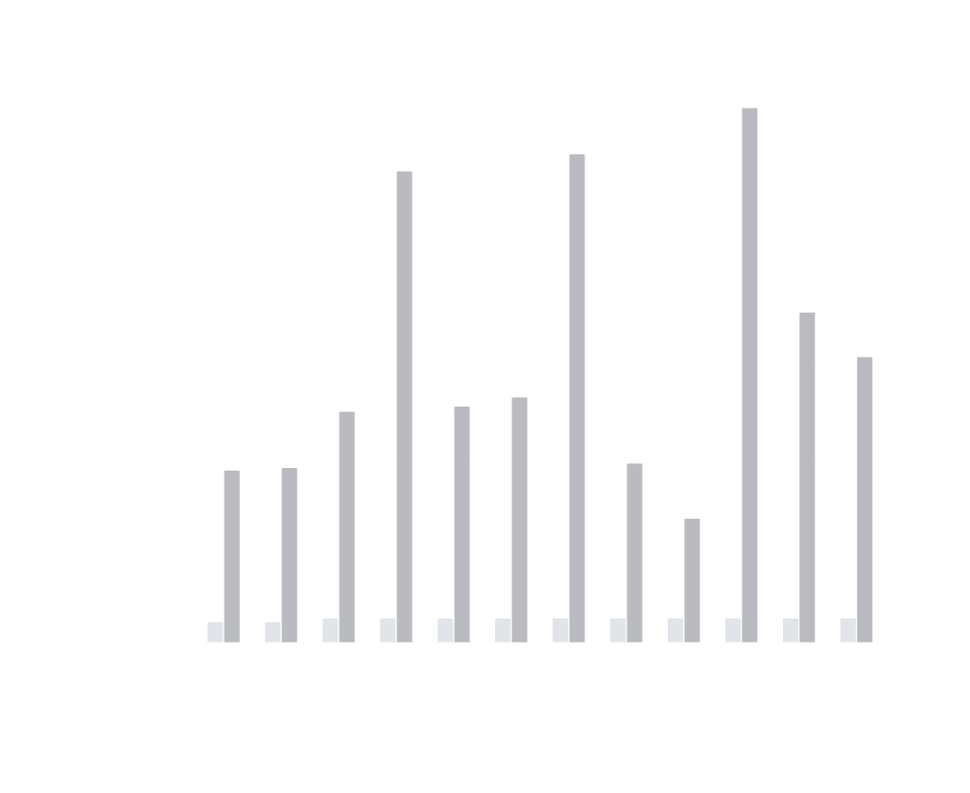
Consolidado dos Indicadores
ACELEN - EFICIENCIA E PRODUTIVIDADE - Janeiro a Dezembro/ 24
Faturamento Meta de 13.000 per capita / Produtividade Meta de 47,50
JAN: Planejado R$ 11.000,00 e Obtido R$ 9.348,73
FEV: Planejado R$ 11.000,00 e Obtido R$9.471,42
MAR: Planejado R$ 13.000,00 e Obtido R$12.543,25
ABR: Planejado R$ 13.000,00 e Obtido R$ 25.624,84
MAI:Planejado R$ 13.000,00 e Obtido R$12.820,95
JUN: Planejado R$ 13.000,00 e Obtido R$13.319,72
JUL: Planejado R$ 13.000,00 e Obtido R$ 26.542,42
AGO: Planejado R$ 13.000,00 e Obtido R$9.730,88
SET: Planejado R$ 13.000,00 e Obtido R$6.709,85
OUT: Planejado R$ 13.000,00 e Obtido R$29.068,00
NOV: Planejado R$ 13.000,00 e Obtido R$17.933,25
DEZ: Planejado R$ 13.000,00 e Obtido R$15.514,00
FATURAMENTO PER CAPITA PRODUTIVIDADE

Slide 13
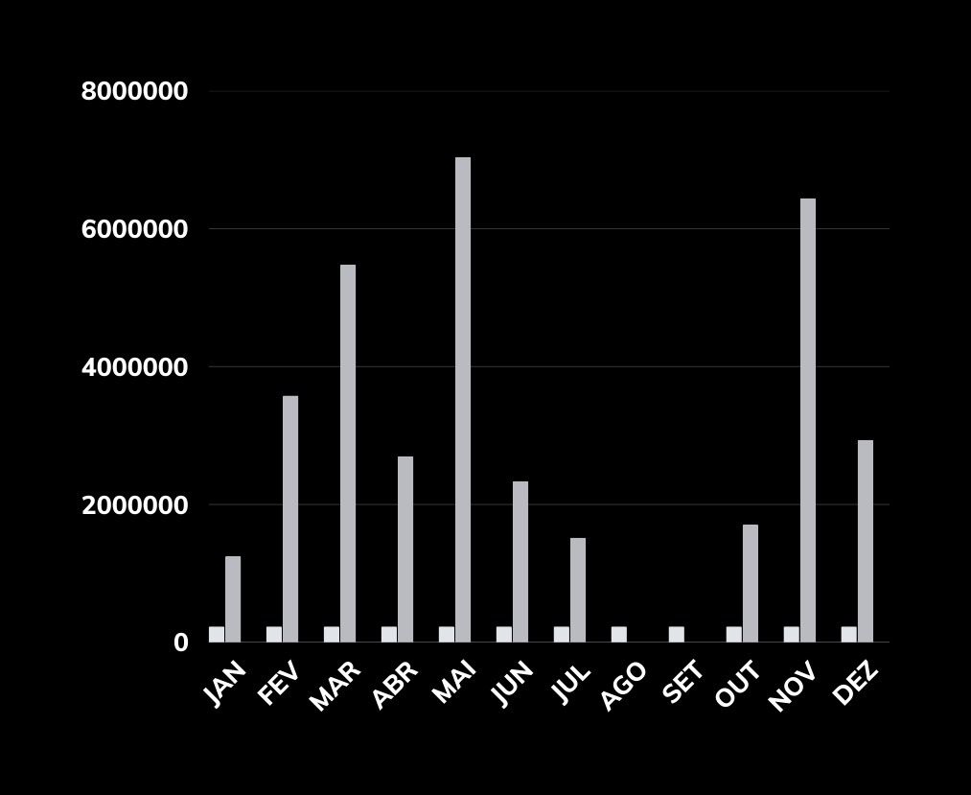
Consolidado dos Indicadores
OBRA SPOT - EFICIENCIA E PRODUTIVIDADE - Janeiro a Dezembro/24
Faturamento Meta de 26.000 per capita / Produtividade Meta de 47,50
JAN: Planejado R$ 23.000,00 e Obtido R$ 12.500,00
FEV: Planejado R$ 23.000,00 e Obtido R$35.808,64
MAR: Planejado R$ 23.000,00 e Obtido R$54.803,54
ABR: Planejado R$ 23.000,00 e Obtido R$27.022,17
MAI: Planejado R$ 23.000,00 e Obtido R$70.398,12
JUN: Planejado R$ 23.000,00 e Obtido R$23.394,00
JUL: Obra SPOT BASF - Planejado R$ 23.000,00 e Obtido R$15.177,06
AGO: N/A
SET: N/A
OUT: Planejado R$ 23.000,00 e Obtido $17.072,00
NOV: Planejado R$ 23.000,00 e Obtido $64.432,52
DEZ: Planejado R$ 23.000,00 e Obtido $29.376,00
FATURAMENTO PER CAPITA PRODUTIVIDADE

Slide 14

Consolidado dos Indicadores
Meta de 3 (bom) na pesquisa de satisfação do cliente
Em Janeiro: Dow (Atendeu a Meta); Braskem (Atendeu a Meta) Timac Camaçari ( Atendeu a Meta);
Em Fevereiro: Dow (Atendeu a Meta), Cibra ( Atendeu a Meta);
Em Março: Dow (Atendeu a Meta), Braskem (Atendeu a Meta)
Em Abril: Braskem (Atendeu a Meta).
Em Maio: Dow, Acelen (Atendeu a Meta).
Em Junho: Nenhum pesquisa respondida no periodo
Em Julho: Acelen atendeu a meta, Braskem atendeu a meta, Dow pesquisa não respondida; Obra Spot não houve pesquisa respondida.
Em Agosto: Acelen atendeu a meta, Braskem pesquisa não respondida, Dow atendeu a meta, Obra Spot - Basf e Lubnor atendeu a meta
Em Setembro: Não teve resposta respondida no periodo.
Em Outubro: Braskem - Não obteve resposta; Dow - atendeu a meta; Acelen – atendeu a meta; Obra Spot - Não obteve resposta.
Em Novembro: Braskem - Não obteve resposta; Dow - atendeu a meta Acelen- Atendeu a meta; Obra Spot - Timac atendeu a meta.
Em Dezembro: Braskem atendeu a meta; Acelen atendeu a meta ; Demais obras sem resposta.
PESQUISA SATISFAÇÃO- Janeiro a Dezembro/ 24

Slide 15
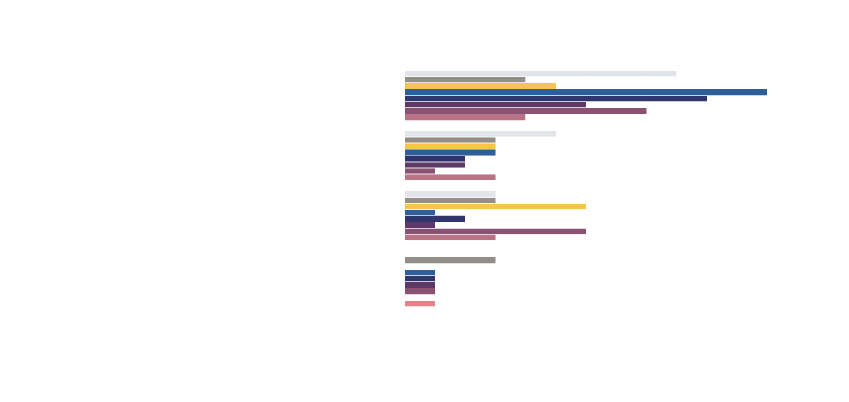
Meta de 95% de analises criticas realizadas ;
Consolidado dos Indicadores
Janeiro: 09 propostas foram analisadas;
Fevereiro: 04propostas foram analisadas
Março: 05 propostas foram analisadas
Abril: 12 propostas foram analisadas
Maio: 10 propostas foram analisadas
Junho: 6 propostas foram analisadas
Julho: Todas as propostas foram analisadas.
Agosto: 4 propostas foram analisadas
Setembro: Todas as 08 propostas foram analisadas.
Outubro: Todas as 20 propostas 18 foram analisadas.
Novembro: Todas as 07 propostas 05 foram analisadas
Dezembro Todas as 13 propostas 12 foram analisadas.
COMERCIAL - Janeiro a Dezembro/ 24
Meta de 50% de propostas ganhas em relação as propostas emitidas.
JAN: 09 propostas emitidas, 07 propostas ganhas
FEV: 04 propostas emitidas, 04 propostas ganhas;
MAR: 05 propostas emitidas, 03 propostas ganhas;
ABR: 12 propostas emitidas, 03 propostas ganhas.
MAI: 10 propostas emitidas, 03 propostas ganhas;
JUN: 08 propostas emitidas, 03 propostas ganhas.
JUL: 08 propostas emitidas 01 propostas ganhas;
AGO: 09 propostas emitidas 03 propostas ganhas;
SET: 08 propostas emitidas, 02 propostas ganhas;
OUT: 20 propostas emitidas, 02 propostas ganhas;
NOV: 07 propostas emitidas, 02 propostas ganhas.
DEZ: 13 propostas ganhas não teve proposta ganha.
Meta de 100% de relatórios de Conclusão realizados x Obras concluídas:
Meta de 03 visitas no mês:
Janeiro: Tronox -(Revestimento do Calcinador F-1151).
Fevereiro: Realizado relatório da Timac Camaçari(FORNALHA DO SECADOR ROTATIVO SC-01) Cibra (REPARO DO REFRATÁRIO DA CALDEIRA).
Março: Não houve Finalização
Abril: Timac Candeias - (Manutenção do revestimento refratário e isolamento térmico instalados na fornalha Aquatubular 33FF01)
Maio: Acelen - Caldeira de CO - Refratário.
Junho: Lubnor -Demolição e recomposição do revestimento refratário conformado e não conformado do vaso incinerador e chaminé do F-231302
Julho:BASF - MANUTENÇÃO DO REVESTIMENTO REFRATÁRIO DA CALDEIRA HRB
Agosto: Não houve relatorio finalizado.
Setembro: Serviço de refratario e Isolamento parada da fornalha F-1401A BRASKEM PVC
Outubro: Timac Camaçari (Forno SOP)
Novembro: 3R (isolamento de linhas estação dom joão e pedra branca, e refratário da caldeira na estação pedra branca); Bayer (reparo no Isolamento do TO-325)
Dezembro: Não houve finalização de book.
JAN: Basf, Oxiteno e Timac;
FEV: Cibra, Timac, Bauminas;
MAR: Timac AL, Basf ( GPS) Fabrica de vidro em Simões Filho, Oxiteno, Emca, Timac Candeias.
ABR: Timac Camaçari, Basf
MAIO: Resort Hotel - Catuçaba, BOMIX.
JUNHO: ERB, Cetrel, Timac Camaçari e Deten.
JUL: Maratá, Votorantim, Brisa Tecidos, Deten, Hotel Catussaba e Embasa.
AGO: Ecocast, Unigel, Timac Candeias, 3R PETROLEUM.
SET: TIMAC Camaçari e Candeias, Unigel Candeias, BASF.
Outubro: Briza, Petrobras Valdemir Ferreira, SICBRAS, CIBRA
Novembro: Origem, Timac AL, Timac Camaçari, Clorosoluchion, BASF
Dezembro: Timac Camaçari, Aditya Birla, braskem bahia, tronox e acelen

Slide 16
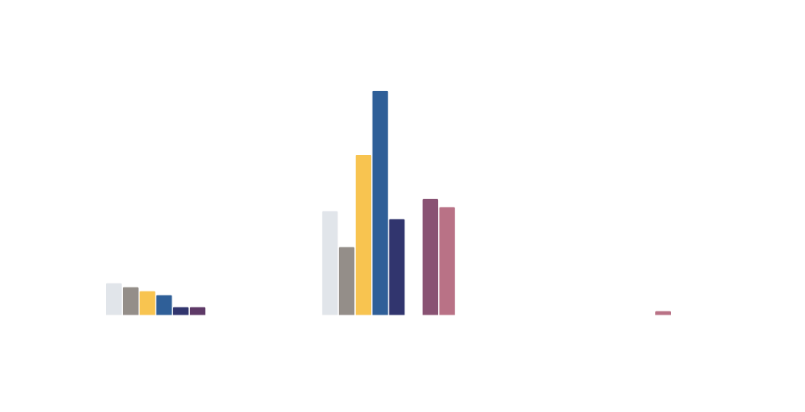
Consolidado dos Indicadores
Meta de 02 registros depositados na caixa de ideias ;
JAN: Foi registrado 08 ideias no mês; FEV: Foi registrado 07 ideias no mês;
MAR: Foi registrado 06 ideias no mês;
ABR: Foi registrado 05 ideias no mês;
Maio: Foi registrado 02 ideias no mês;
Junho: Foi registrado 02 ideias no mês.
jJUL: Foi registrado 11 ideias no mês;
AGO: Foi registrado 01 ideia no mês.
SET: Foi registrado 01 ideia no mês;
Outubro: Foi registrado 04 ideias no mês.
NOV: Foi registrado 03 ideias no mês.
DEZ: Foi registrado 03 ideias no mês.
RH - Janeiro a Dezembro/ 24
Meta é zero registro de Atestado Médico
JANEIRO: Foram apresentados 06 dias de atestados na Acelen, 09 dias atestados na Braskem e 04 dias atestados Dow, 03 dias de atestado na Tronox 0 atestados na Sede;
FEVEREIRO: Foram apresentados 08 dias de atestado na Acelen, 04 dias de atestado na Braskem, 01 dia de atestado na Dow, 0 dia na Tronox, 04 dias na Sede.
MARÇO: Foram apresentados 17 dias de atestado na Acelen,
22 dias na Braskem, 0 da DOW, 01 dia de atestado na Cibra, 0 na Sede.
ABRIL: Foram apresentados 43 dias de atestado na Acelen, 7 dias de atestado na Braskem, 6 dias de atestado na Sede e sem atestados apresentados na DOW, Lubnor e Timac.
MAIO: Foram apresentados 08 dias de atestado na Acelen, 13 dias de atestado na Braskem, 1 dia de atestado na Dow, 01 dia de atestado na Lubnor e 1 dia de atestado na Sede.
JUNHO: Foi apresentado 14 dias de atestado na Acelen.
JULHO: Foram apresentados 02 dias de atestados na Acelen, 24 dias atestados na Braskem, 03 dias atestados Dow.
AGOSTO: Foram apresentados 02 dias de atestado na Acelen, 22 dias de atestado registrado na Braskem, 03 dias de atestado registrado na Sede
SETEMBRO: Foram apresentados 11 dias de atestado na Braskem e 13 dias de atestado na SEDE. Outubro: Foram apresentados 11 dias de atestado na Acelen, 47 dias de atestado registrado na Braskem, 03 dias de atestado na Timac, 01 dia de atestado na 3R, 31 dias de atestado na SEDE, as demais obras não houve atestados.
Novembro: Foram apresentados 04 dias atestados na Acelen, 07 dias atestados Braskem, as demais obras não houve atestados.
Dezembro: Foram apresentados 01 dia de atestado na Acelem. 07 dias atestado na Braskem e 01 dia de atestado na Sede, demais obras não houve atestados.
Meta é 0 (Zero) não conformidade na Folha de Pagamento::
Janeiro: Não houve NC na folha de pagamento no período;
Fevereiro: Não houve NC na folha de pagamento no período.
Março: Não houve NC na folha de pagamento no período.
Abril: Não houve NC na folha de pagamento no período.
Maio: Não houve NC na folha de pagamento no período.
Junho: Não houve NC na folha de pagamento no período.
Julho: Não houve NC na folha de pagamento no período;
Agosto: Houve 1 não conformidade da folha de pagamento;
Setembro: Não houve NC da folha de pagamento no periodo
Outubro: Não houve NC na folha de pagamento no período;
Novembro: Não houve NC na folha de pagamento no período
Dezembro: : Não houve NC na folha de pagamento no período
.

Slide 17
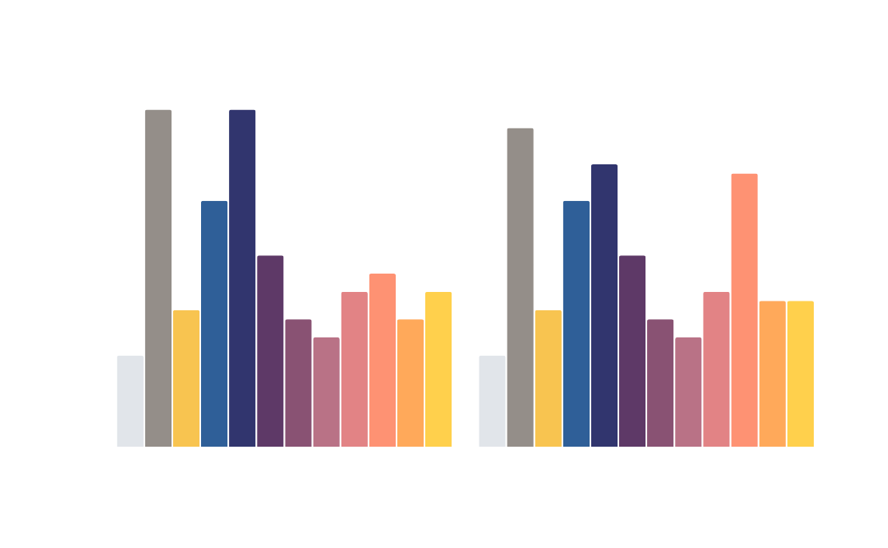
Consolidado dos Indicadores
SSMA- Janeiro a Dezembro /24
Meta é realizar todos os ASO´s previstos no mês:
JAN: 10 ASOs previstos e 10 ASOs realizados;
FEV: 37 ASOS previstos e 35 ASOS realizados.(Reideval e Fernando designados para fazer exame no dia 02/02. Reideval realizou 07/03/2024. Fernando realizou 04/03/2024)
MAR: 15 ASOS previstos e 15 ASOS realizados.
ABRI: 27 ASOS previstos e 27 ASOS realizados.
MAI: 37 ASOS previstos x 31 ASOS realizados. (Exames feito por 6 colaboradores mas o ASO não saiu a tempo de fechar o mês)
JUN: 21 ASOS previstos X 21 ASOS realizado.
JUL: 14 ASOs previstos e 14 ASOs realizados;
AGO: 12 ASOS previstos e 12 ASOS realizados.
SET: 17 ASOS previstos e 17 ASOS realizados.
Outubro: 19 ASOS previstos e 30 ASOS realizados. (11 foi para Braskem)
Novembro: 14 ASOS previstos e 16 ASOS realizados
Dezembro: 17 ASOS previstos e 16 ASOS realizado

Slide 18
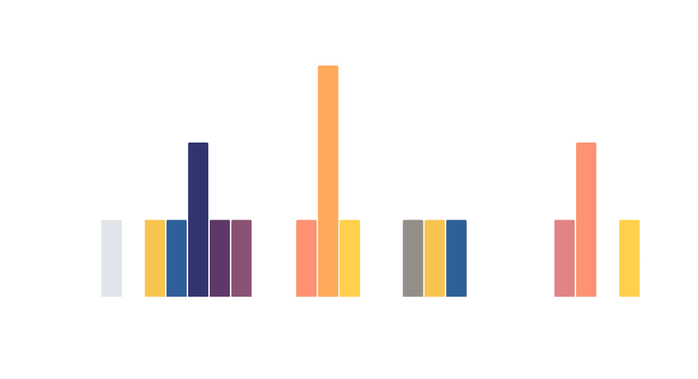
Consolidado dos Indicadores
A meta é atualizar o PGR e PCMSO dentro do prazo de validade :
Em Jan: PGR- Houve Revisão do PGR SEDE, Houve revisão PGR Acelen, PCMSO - Não houve revisão;
Em Fev: PGR- Não houve Revisão, PCMSO Não houve revisão.
Em Março: Houve revisão do PGR Sede e PCMSO Sede.
Em Abril: Houve revisão do PGR Sede e PCMSO Sede.
Em Maio: Houve revisão do PGR Acelen, Revisão PGR Sede.
Em Junho: Houve revisão do PGR Acelen.
Em Julho: Houve revisão do PGR Acelen.
Em Agosto: Não houve registro de atualizações no periodo
Em Setembro: Houve revisão do PCMSO Obra DOW
Em Outubro: Houve atualização do PGR (ACELEN)e PCMSO (ACELEN e DOW);
Em Novembro: Houve atualização de PGR (SEDE, BRASKEM PVC e UCS);
Em Dezembro: Houve atualização do PGR e PCMSO Sede
SSMA - Janeiro a Dezembro/ 24

Slide 19

Consolidado dos Indicadores
SSMA- Julho a Dezembro /24
Meta é verificar as Não Conformidades das Clinicas de Saude Ocupacional:
Julho: Houve 03 registros de não conformidades (exames sem medico co ordenador, Espirometriarealizado incorreto, Previne liberou aso inapto sem informar a Risoterm)
Agosto: Não houve não conformidade.
Setembro: Não houve.
Outubro: Não houve não conformidade
Novembro: Houve 1 não conformidade (05/11 ASO emitido pela Medicina Humana com descrição incorreta de exames - Adriano.)
Dezembro: Não houve não conformidade
Meta é verificar os Asos:
Julho: 01 Aso de Vanucir
Agosto: Não houve ASOS inaptos
Setembro: Não houve
Outubro: Houve aso inapto 01 (Jorge Verissimo);
Novembro: Não houve aso inapto;
Dezembro: Não houve aso inapto.

Slide 20


Meta é atualizar todos os treinamentos de NR's dos colaboradores no prazo.
Consolidado dos Indicadores
Janeiro: Não houve realização de treinamentos legais;
Fevereiro: Foram realizados treinamentos NR20, NR35 e NR33 para seis funconários admitidos para Acelen.
MAR: Foram realizados treinamentos de NR20 na Braskem e Acelen referente ao plano anual de treinameto
ABR: Foram realizados treinamentos de NR 35 da Braskem e Acelen referente ao plano anual de treinameto
MAI: Não foi realizado treinamento no periodo.
JUN: Foram realizados treinamentos de NR33 na Braskem.
JUL: Foi realizado treinamento de NR33 na Braskem.
AGO: Foi realizados treinamento NR33 na acelen
SET: Foi realizado treinamento NR20 na SEDE, NR35 BraskemOutubro: Obra Braskem realizou NR33, NR35, NR18 e NR01 (que estava pendente de setembro) Dos colaboradores que foram para AL e estava próximo
Novembro: Houve atualização de treinamento (NR 35 e NR 33)
Dezembro: Houve treimamento de NR01 extra na Obra Acelen
SSMA - Janeiro a Dezembro/ 24
Meta é 0 (Zero) Acidente e Incidente:
Em Janeiro: Tronox (Houve registro de 1 acidente com afastamento de 3 dias);
Em Fevereiro: Não Houve registro de acidente ou incidente;
Em Março: Não houve registro de acidente ou incidente;
Em Abril: Não houve registro de acidente ou incidente;
Em Maio: Acelen - (Houve registro de 1 incidente sem afastamento) Não houve registro de acidente ou incidente;
Em Junho: Não houve registro de acidente ou incidente;
Em Julho: Não Houve registro de acidente ou incidente;
Em Agosto: Não Houve registro de acidente ou incidente;
EM Setembro: Não Houve registro de acidente ou incidente;
Em Outubro: Não Houve registro de acidente ou incidente;
Em Novembro: Não Houve registro de acidente ou incidente;
Em Dezembro: Não Houve registro de acidente ou incidente

Slide 21
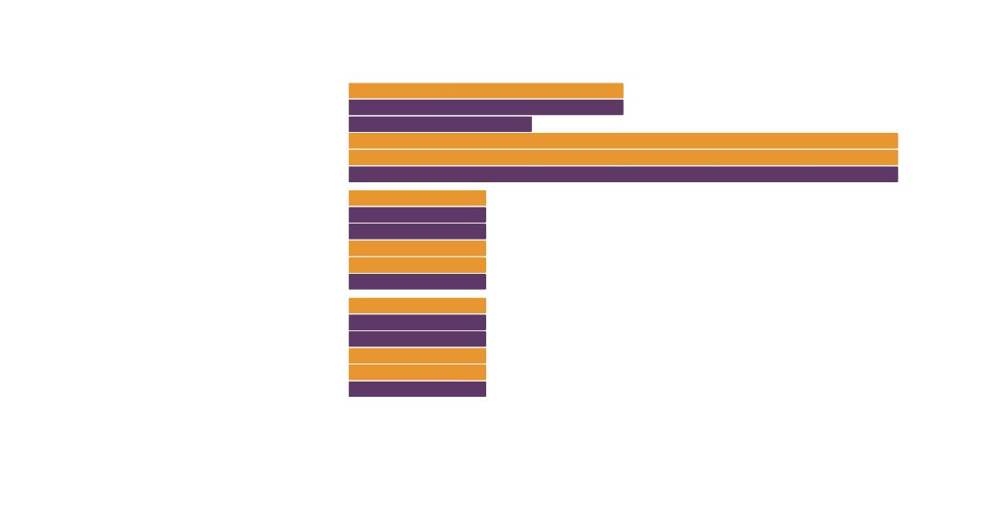
Consolidado dos Indicadores
Meta é inspencionar as ferramentas e EPI’S no prazo:
Em Julho: Foi entregue 3 amostras de inspeção de ferramentas e EPI.
Em Agosto: Foi entregue 3 amostras de inspeção de ferramentas e EPI;
Em Setembro: Foi entregue 3 amostras de inspeção de ferramentas e EPI;
Em Outubro: Foi entregue 03 amostras;
Em Novembro: Foi entregue 03 amostras.
Em Dezembro: Foi entregue 03 amostras.
SSMA - Julho a Dezembro / 24
e
Meta é realizar a auditoria comportamental:
Em Julho: Foi realizado 3 auditorias.
Em Agosto: Foi realizado 3 auditorias.
Em Setembro: Foi realizado 3 auditorias.
Em Outubro: Foi realizado 3 auditorias.
Em Novembro: Foi realizado 3 auditorias.
Em Dezembro: Foi realizado 3 auditorias.
Meta é receber os atestados de recebimento de EPI atualizado das obras no prazo.
Julho: Foi recebido 6 amostras.
Agosto: Foi recebido 6 amostras.
Setembro: Foi recebido 4 amostras.
Outubro: Foi recebido 12 amostras.
Novembro: Foi recebido 12 amostras.
Dezembro: Foi recebido 12 amostras.

Slide 22

Consolidado dos Indicadores
A meta de 100% das realizar todas as calibrações e verificações previstas:
Em Jan: Dow (19 verificações prev x 19 realizado), Braskem (20 verificações prev x 20 realizadas) Acelen ; Não houve calibração prevista;
Em Fev: Acelen, Braskem e Dow (Não houve calibração e verificação prevista);
Em Mar: Dow ( 19 verificações prev x 19 realizado), Acelen, Braskem (Não houve calibração e verificação prevista) Sede ( 7 verificações prev x 7 realizadas).
Em Abril: Braskem (20 verificações prev x 20 realizadas) Sede ( 7 verificações prev x 7 realizadas)
Em Maio: Acelen ( Não houve calibração e verificação prevista) Dow ( 19 verificações prev x 19 realizado)
Em Junho: Acelen (3 verificações prev x 3 realizadas) Braskem e Dow( Não houve calibração e verificação prevista)
Em Julho: Dow (19 verificações prev x 19 realizado), Braskem (20 verificações prev x 20 realizadas) Acelen ; Não houve calibração prevista;
Em Agosto: Acelen e Dow (Não houve calibração e verificação prevista) Braskem houve 2 calibrações de manometros;
Em Setembro: Acelen, Braskem não houve calibração e verificação prevista, DOW (15 verificações previstas x 15 verificações realizadas)
Em Outubro: Dow e Braskem não houve calibração e verificação no periodo
Em Novembro: Dow(59 verificações prev x 59 realizado), Braskem não houve calibração e verificação no periodo.
Em Dezembro: Dow(45 verificações prev x 45 realizado), Acelen e Braskem não houve calibração e verificação no periodo.
Qualidade - Janeiro a Dezembro/ 24

Slide 23

Consolidado dos Indicadores
A meta é realizar 02 vezes por semana Backup´´ s dos servidor Totalizando 08 vezes no mês :
Em Jan a Fev: Foram realizados 08 backups do servidor no mês
Março e Abril: Foram realizados 08 backups do servidor no mês
Maio a Junho: Foram realizados 08 backups do servidor no mês
Julho e Agosto: Foram realizados 08 backups do servidor no mês
Setembro a novembroi: Foi realizadas 4 backups do servidor no mês
Dezembro: Foram realizados 08 backups do servidor no mês
T.I - Janeiro a Dezembro/ 24
A meta é realizar 02 vezes ao ano Backup´´ s dos Emails: Totalizando 08 vezes no mês :
Em Jan a fev: Foram realizados 01 backups dos emails;
Março e Abril: Foram realizados 08 backups do servidor no mês
Maio e Junho:Foram realizados 08 backups do servidor no mês
Julho e Agosto: Foram realizados 08 backups do servidor no mês
Setembro a Novembro: Foi realizadas 8 backups do servidor no mês
Dezembro: Foram realizados 04 backups do servidor no mês

Slide 24

plano de ação / não conforimdade
Ação tomada para eliminar a causa da não conformidade ou produto não conforme, de forma a impedir a sua reincidência.

Slide 25
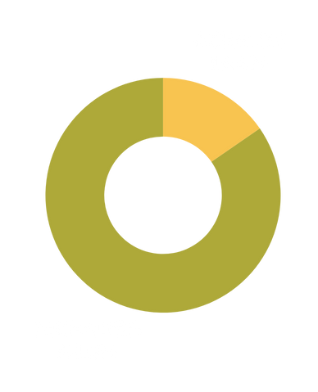

plano de ação
PA ABERTAS 2024
PA FECHADOS 2024
2024
SSMA Nº01.24
Direção Nº02.24
Comercial Nº03.24
Confiabilidade Nº04.24
Direção Nº05.24
Acelen Nº06.24 RH Nº08.24
Planejamento Nº09.24
Acelen/SSMA Nº10.24
Braskem Nº12.24
Confiabilidade Nº11.24 Auditoria Braskem Nº13.24
2023
PA ABERTAS 2023
PA FECHADOS 2023
Gestão de PGR 01/23;
Planejamento (05, 07 ,08,).
BRASKEM AL (Treinamentos) 002/23; RH -06/23
Planejamento - 03,04 Acelen(09,10 e 11)﻿.
NA

Slide 26

NÃO CONFORMIDADES
2024
NC ABERTAS 2024
NC FECHADAS 2024
(01 e 02) NC SUPRIMENTOS
(03) NC SSMA
(04) NC Acelen
(05) NC SUPRIMENTOS
(06) NC SSMA
(08) BRASKEM
(09) NC EXTERNA DOW
(10) NC EXTERNA DIREÇÃO
N/A
2023

Slide 27

Obrigado!

